Slide 1
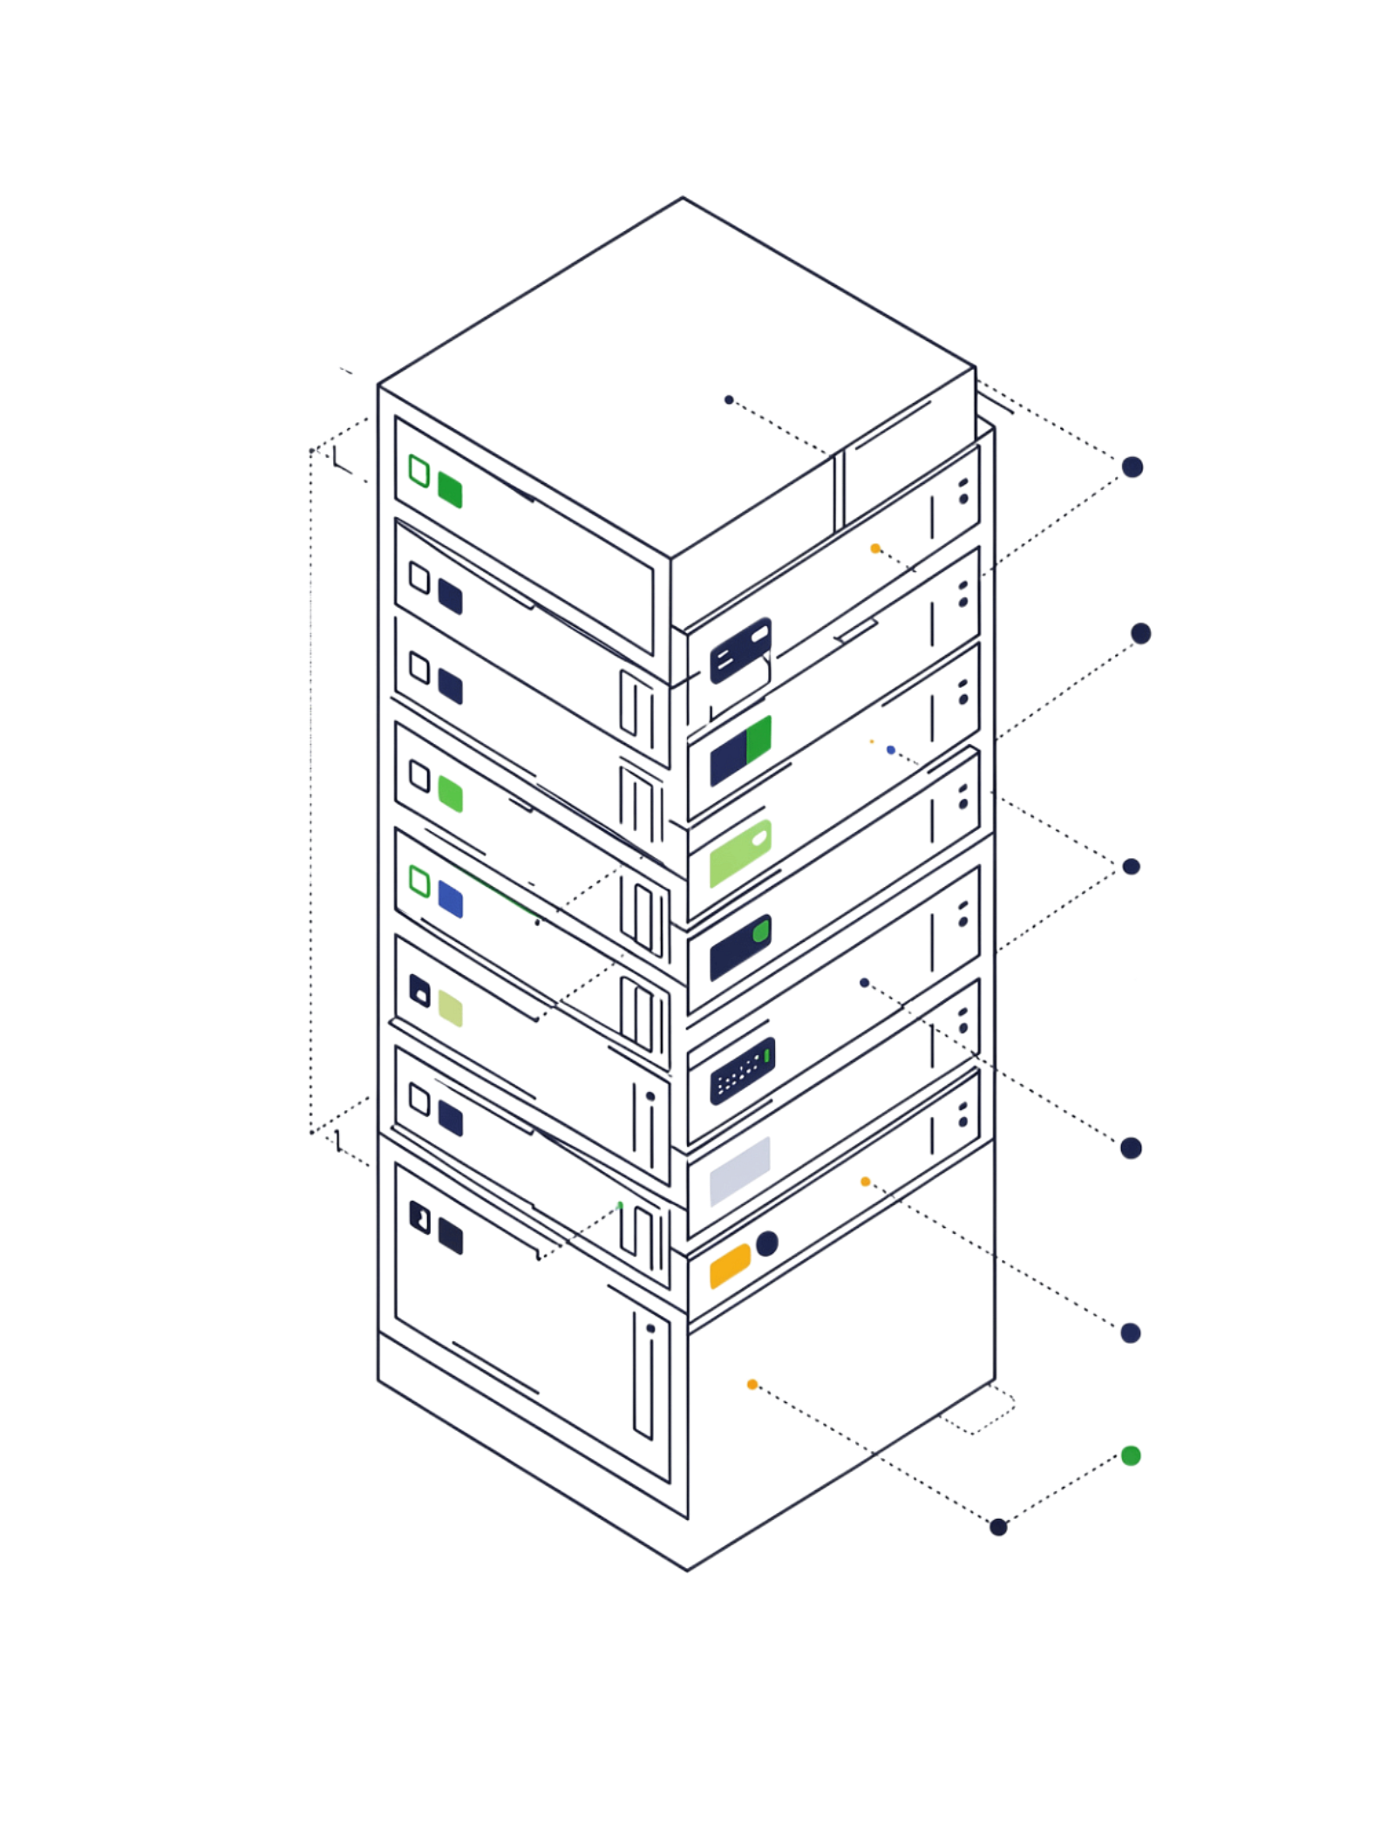
Контейнеризация PostgreSQL: разделение окружения и данных
Окружение
Данные
Контейнер несёт зависимости и runtime — всё, кроме данных
Хранятся на подключённом томе, независимо от жизненного цикла контейнера
Замена без потерь
Контейнер можно пересоздать — данные остаются нетронутыми

Slide 2
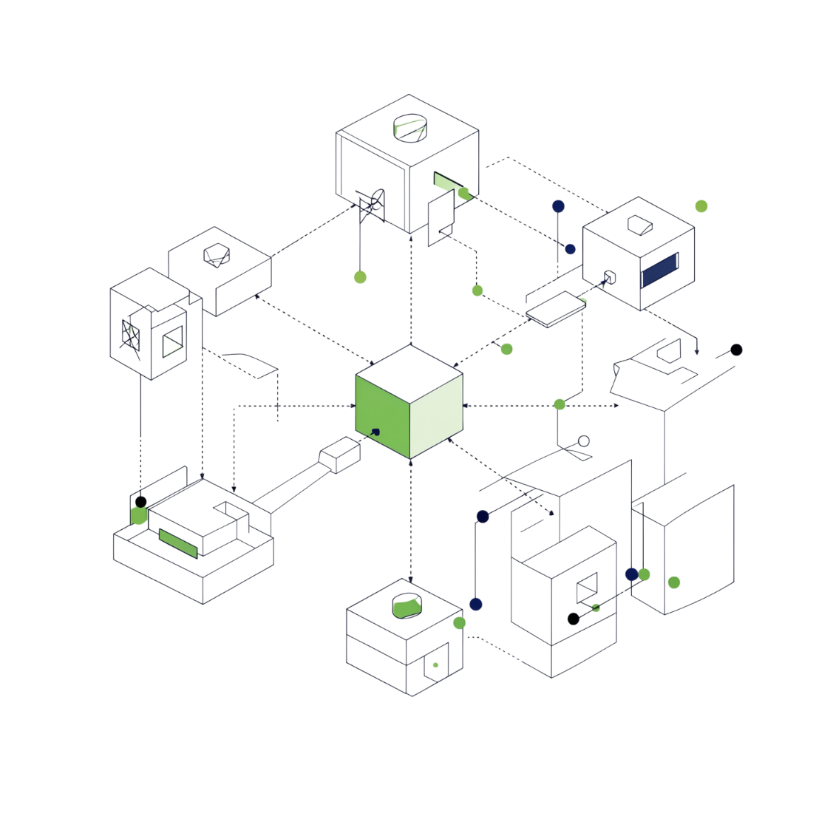
Kubernetes и k3s: оркестрация контейнеров
Kubernetes
Автоматизирует развёртывание, масштабирование и восстановление приложений в кластере.
k3s
Облегчённый дистрибутив — оптимален для небольших и edge-инфраструктур.
Pod
Базовая единица выполнения с изолированным сетевым пространством.

Slide 3
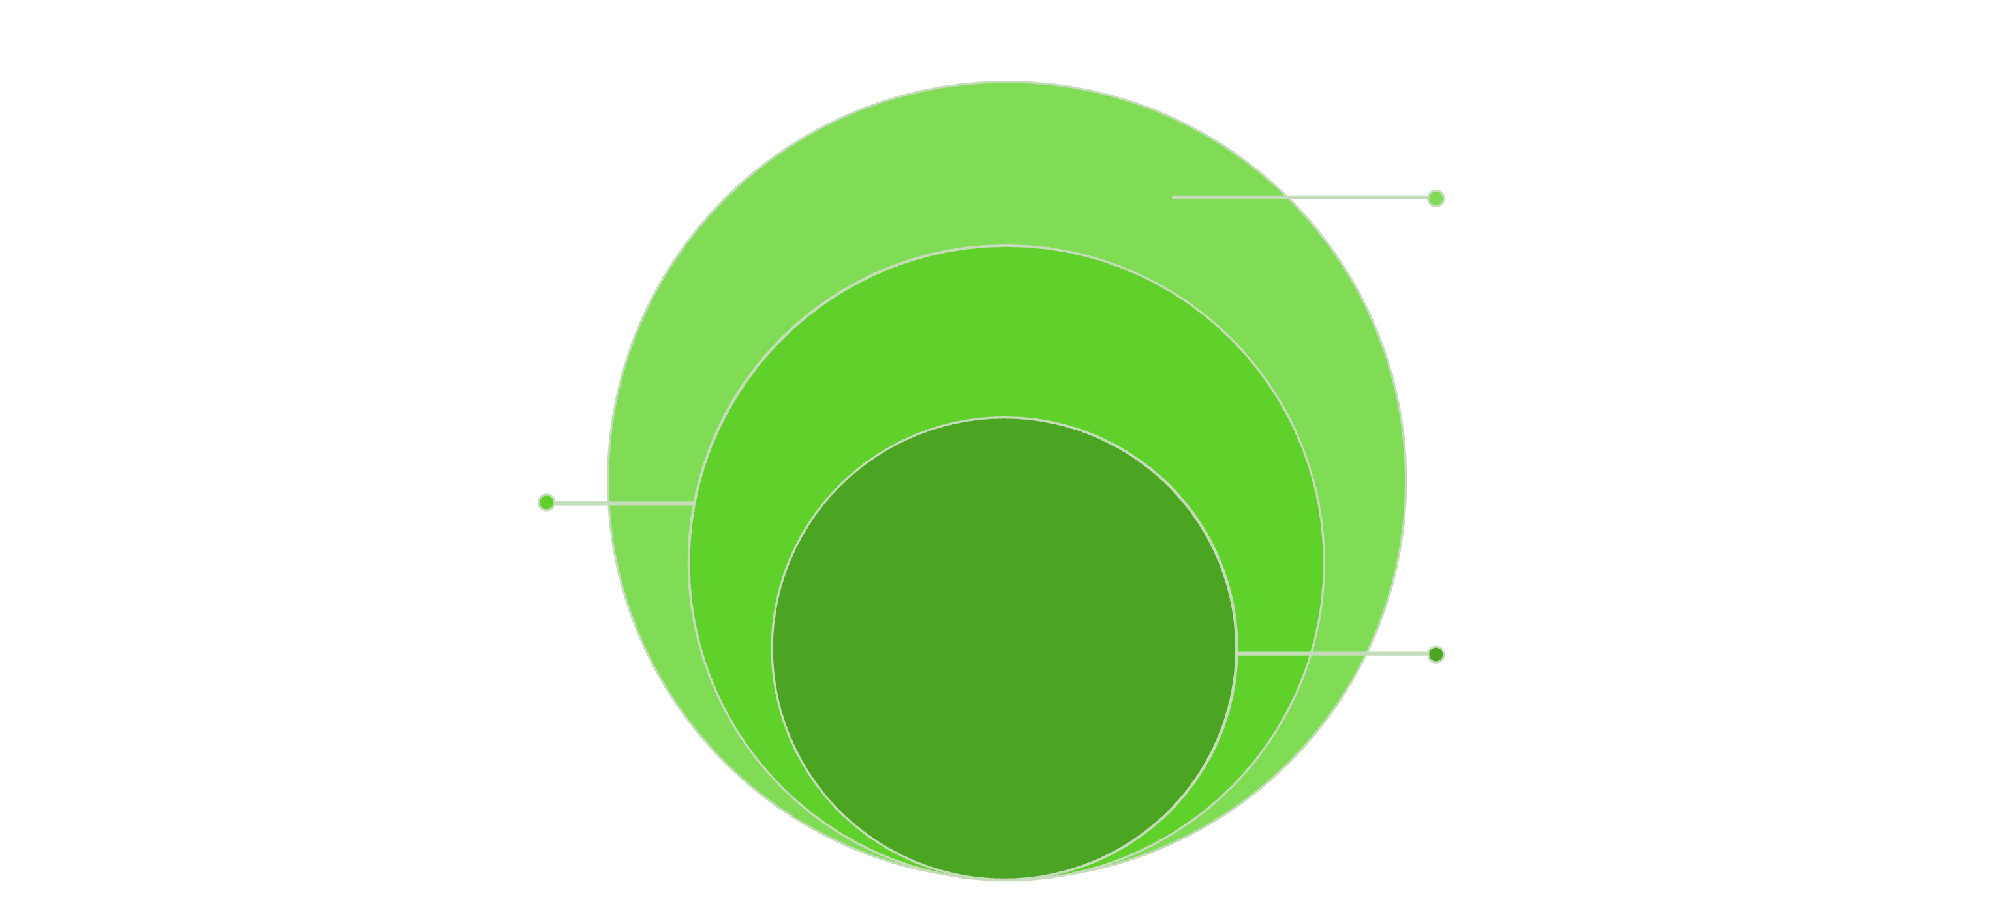
Постоянные тома: PV, PVC и StorageClass
StorageClass
МетодProvision: локально или в облаке
PersistentVolumeClaim
Запрос приложения на хранилище
PersistentVolume
Доступный ресурс хранилища
Разделение ответственности позволяет приложению запрашивать хранилище, не зная деталей его реализации.

Slide 4
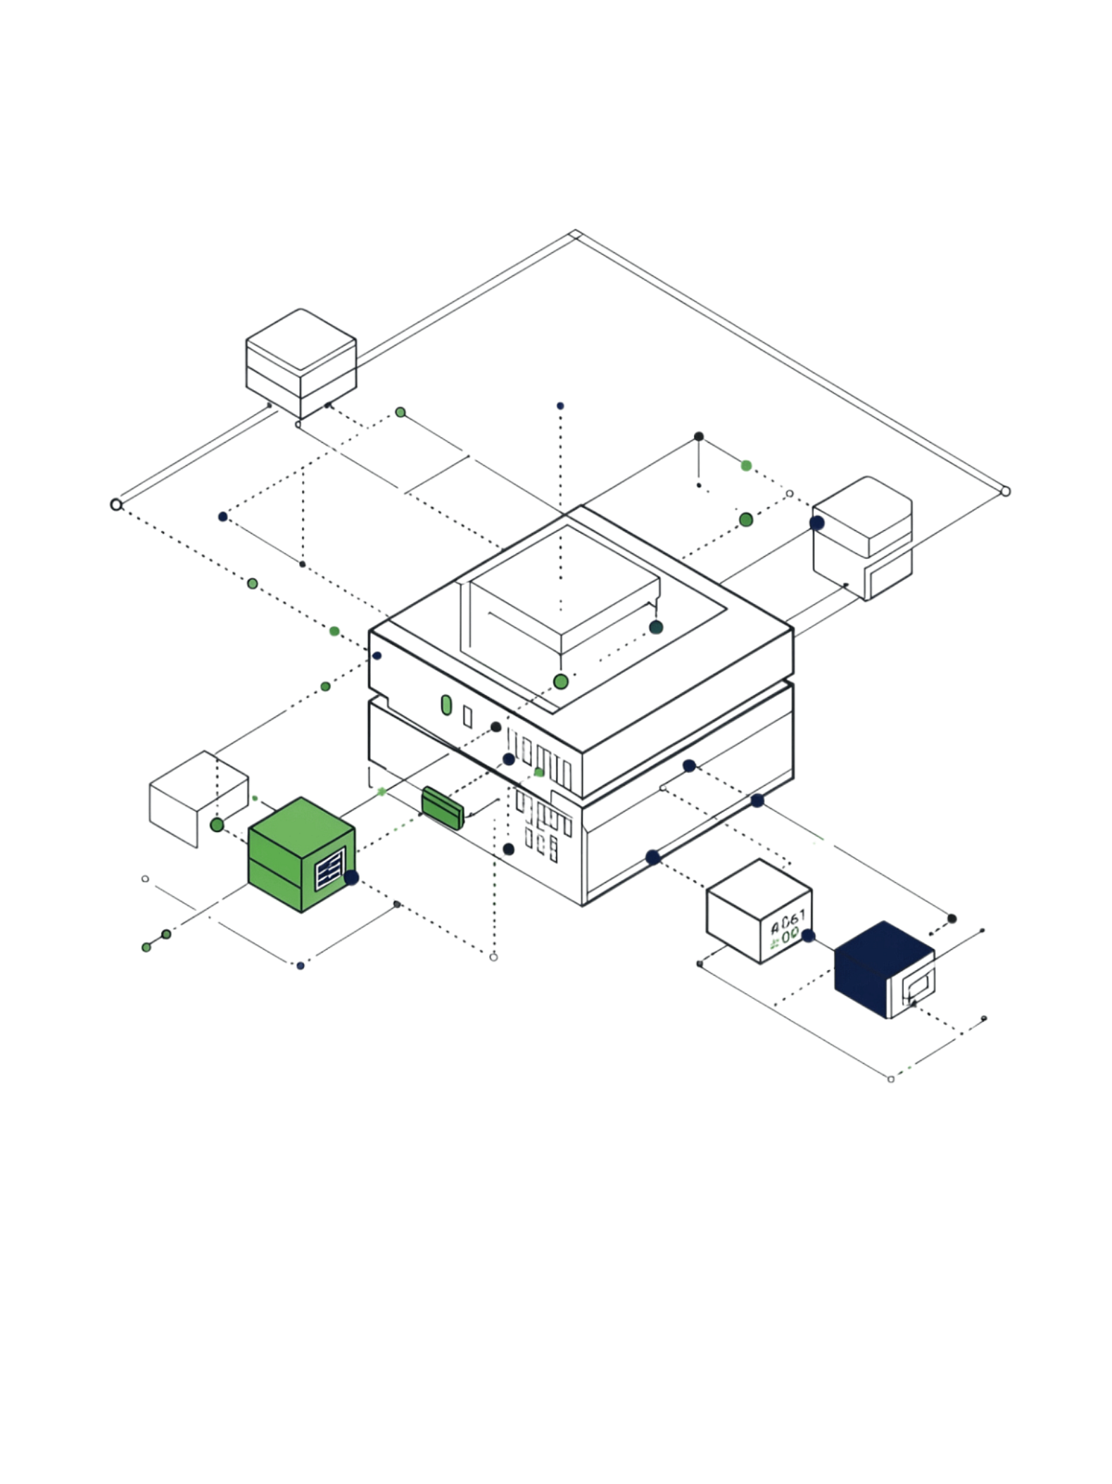
StatefulSet: управление приложениями с состоянием
Устойчивые имена
Каждый экземпляр получает предсказуемое имя: pg-manual-0, pg-manual-1
Индивидуальные тома
Через volumeClaimTemplates каждому Pod выделяется собственное хранилище
Связь Pod ↔ том
При перезапуске Pod переподключается к тому же тому — данные сохраняются

Slide 5
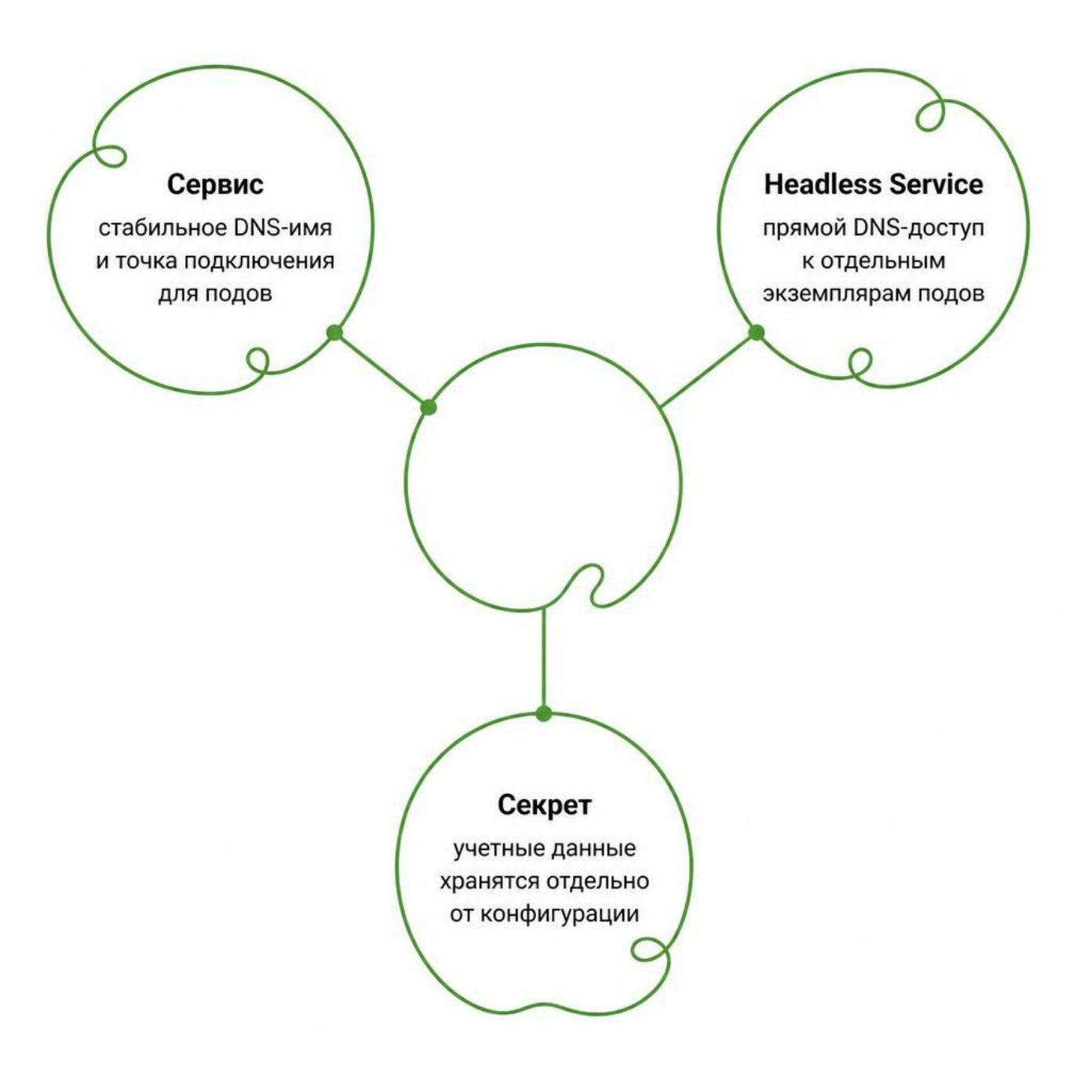
Сетевое взаимодействие в Kubernetes
Service
Предоставляет стабильное имя и точку подключения независимо от смены Pod.
Headless Service
Позволяет обращаться к конкретному экземпляру напрямую через DNS.
Secret
Учётные данные хранятся отдельно от конфигурации приложения.

Slide 6
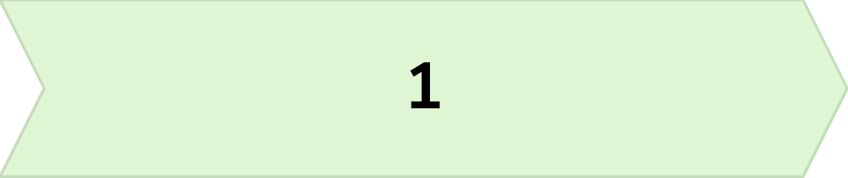
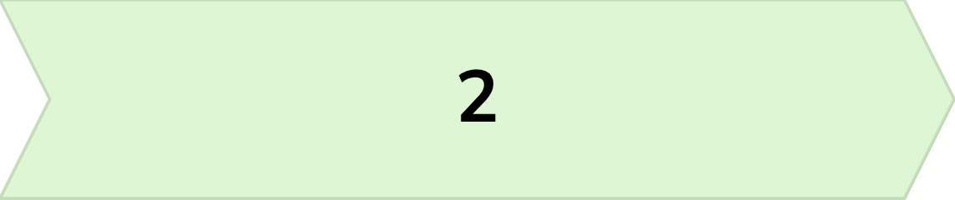
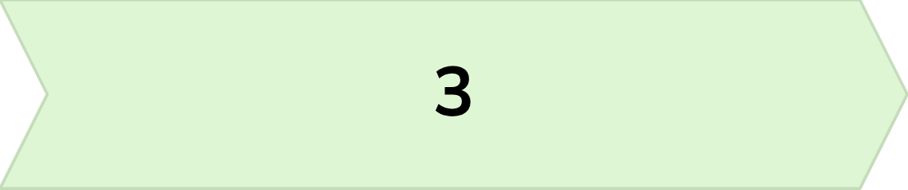

Восстановление Pod и сохранность данных
Удаление Pod
Создание нового Pod
Подключение тома
StatefulSet обнаруживает отсутствие экземпляра
Автоматически запускается замена с тем же именем
Новый экземпляр монтирует прежний PVC и продолжает работу
Восстановление процесса ≠ восстановление данных. Том переживает Pod.

Slide 7
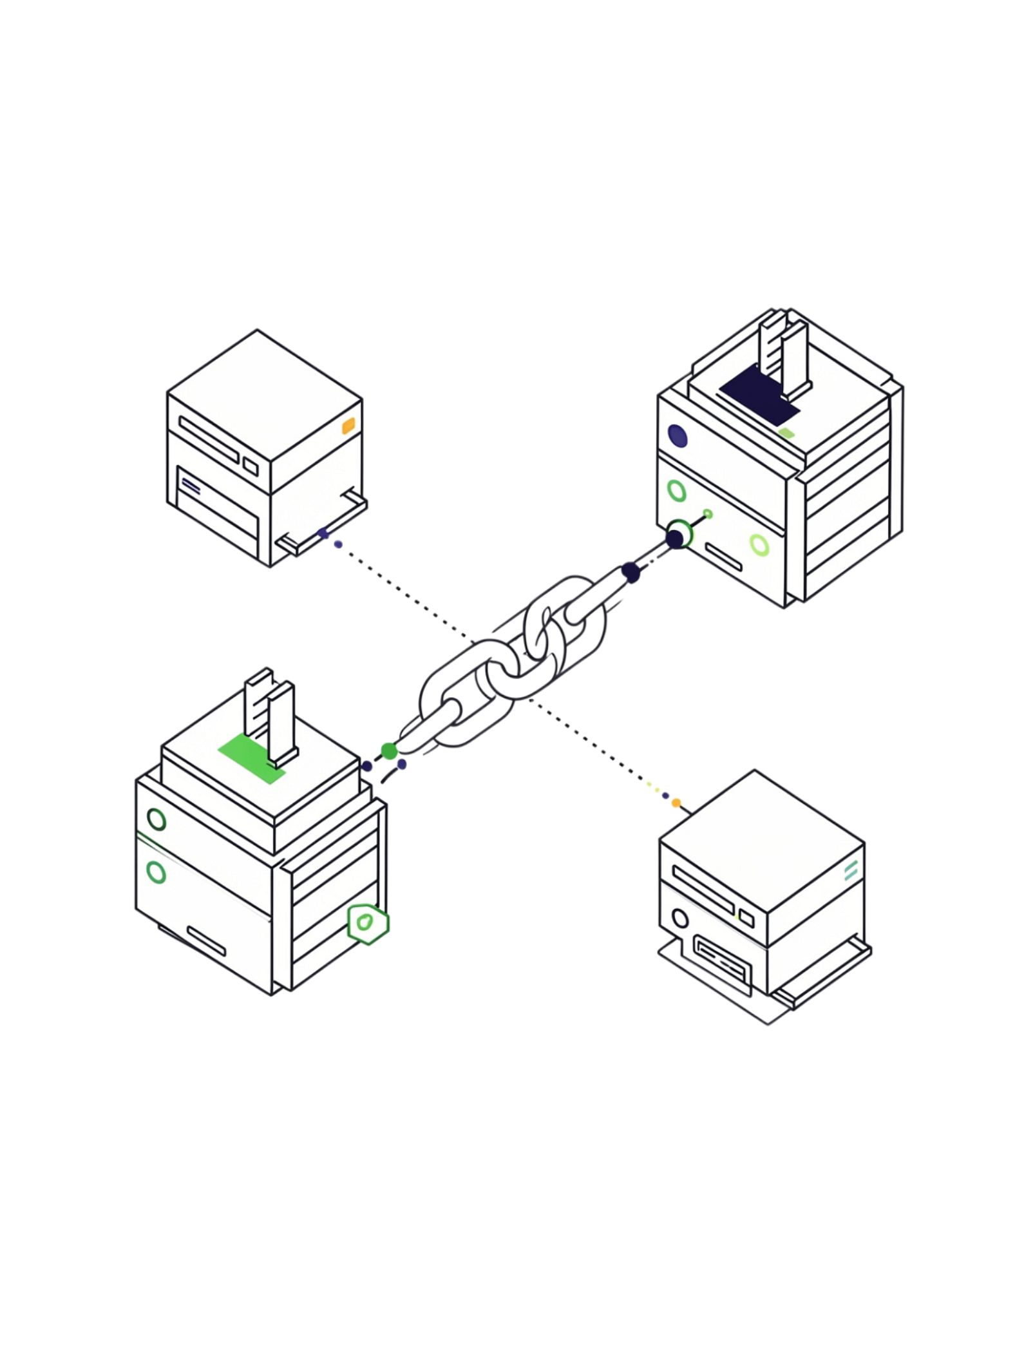
Ограничения StatefulSet для PostgreSQL
Нет знания о СУБД
StatefulSet управляет контейнерами, но не понимает логику PostgreSQL
Нет автоматической топологии
Primary и replica не определяются, синхронизация данных не выполняется
Нужны дополнительные механизмы
Отказоустойчивый кластер требует внешних инструментов управления

Slide 8
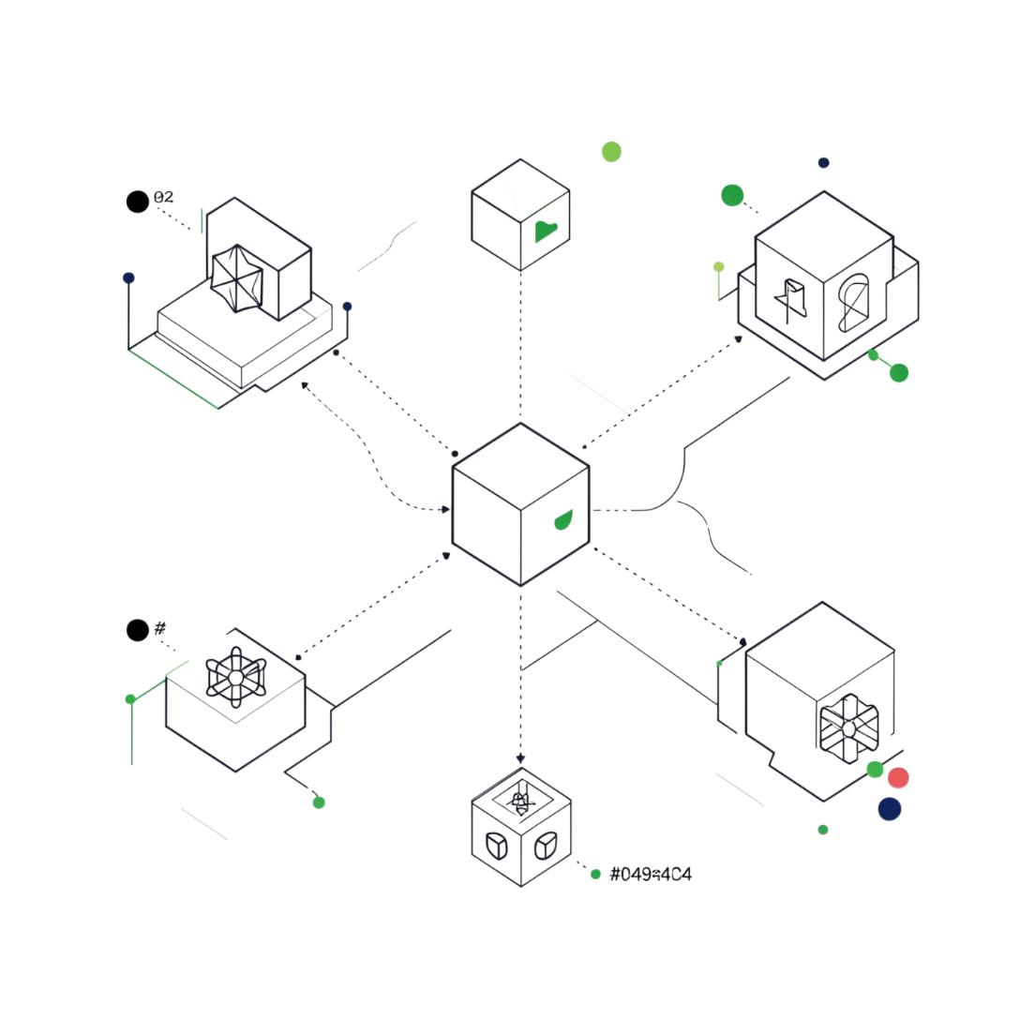
CloudNativePG: оператор для PostgreSQL
Расширение Kubernetes
Оператор добавляет специализированную модель управления базами данных поверх стандартных примитивов.
Custom Resource Definition
Кластер PostgreSQL описывается как объект Cluster — декларативно, как любой ресурс K8s.
Автоматизация жизненного цикла
Инициализация, репликация и управление состоянием — без ручного вмешательства.

Slide 9
Масштабирование и управление репликами
Автоматическое масштабирование
Синхронизация WAL
Умная маршрутизация
Оператор организует получение базовых данных и подключение реплики к потоку WAL
Специализированные сервисы направляют запись на primary, чтение — на реплики
Изменение instances в спецификации Cluster — оператор создаёт новые реплики самостоятельно

Slide 10
Эксплуатация PostgreSQL в Kubernetes
1
2
3
Проверка готовности
Распределение по узлам
Политики и резервные копии
Readiness-проба выполняет SQL-запрос — статус контейнера недостаточен
Размещение экземпляров на разных серверах защищает от отказа одного узла
Судьба данных при удалении ресурсов определяется явными политиками и бэкапами

